Slide 1
OFICINA
Excel Módulo I
OFICINA 14
Notes:
Monitor,
Apresente-se à turma, sempre é importantíssimo buscar vínculo com o aluno!
Lembre-se da importância de que o aluno se sinta interessado em voltar na próxima semana. Os slides seguintes devem ser apresentados e não lidos.
O slide é apenas uma ferramenta, deve ser seguido, porém quem faz a oficina é você, então o relacionamento interpessoal é seu alicerce.
Conheça sua turma, desperte o interesse do aluno.
Boa oficina!!!

Slide 2

EXCEL
Módulo I
Regulares
Entendendo os Erros
Função SEERRO
Funções de Procura
Notes:
Apresente a oficina de hoje para a turma!
Oficina 14 – Entendendo os erros, função SEERRO e funções de procura (PROC, PROCV e PROCH).
Nesta oficina aprenderemos quais são os tipos de erros ocorridos no Excel e como podemos tratá-los. Além disso, será trabalhado as funções de procura PROC, PROCV e PROCH, que realizarão a procura de dados em um banco de dados, a partir de um único dado.
Após a apresentação dos slides, realize na prática cada função mencionada neste material.

Slide 3
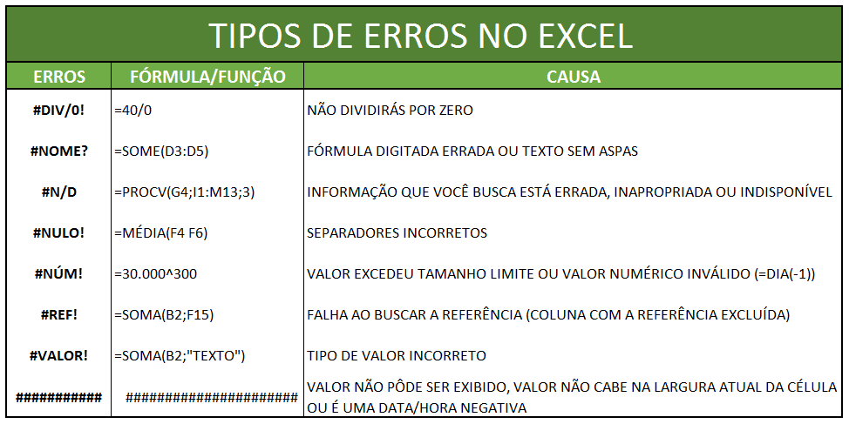
Tipos de erros
Notes:
Monitor, agora trabalharemos com o tratamento de erros.
Inicie mostrando esta tabela aos alunos, onde contém os tipos de erros possíveis pelo mal uso na estruturação de uma função/fórmula/cálculo no Excel, e a última linha mostra um erro muito comum para os alunos que já são usuários do Excel.
Nesta tabela, além de conter os tipos de erros, também é exibido o tipo de cálculo que pode vir a ocasionar este erro (na terceira coluna) e a explicação detalhada da causa. Na planilha do Excel, a coluna link possui um “link” direto para cada tipo de erro, basta clicar na e você será direcionado à página Web da Microsoft, com informações completas de cada caso.
É importante que o monitor explique mostrando os cálculos errados que ocasionaram o erro e estimule os alunos a informarem como seria a forma correta de fazer essa função/fórmula/cálculo, e até mesmo identificar com os alunos o local onde está o erro (pois entre os exemplos, existe a função desta oficina que ainda não foi vista), pois já se tem o conhecimento da estrutura de uma função genérica.
Explicação mais detalhada sobre cada tipo de erro:
#NOME? → Ocorre quando é inserido um nome que não está definido, ou é introduzido um texto sem estar entre aspas ou não escreveu os dois pontos (:) ao definir um intervalo de células.
#N/D → Quando não está disponível a informação para o cálculo que quer executar ou para a função que necessita retornar do banco de dados não encontra os valores requisitados.
#NULO! → Na utilização de um operador de intervalos ou de uma referência de célula incorretos. Por exemplo, na intersecção de intervalos quando não há células comuns.
#NÚM! → Quando utiliza-se um argumento que não é valido para a função, ou a função que está a utilizar não encontrou resultado nenhum ou introduziu uma fórmula cujo o resultado é demasiado pequeno ou demasiado grande para ser representado na folha de cálculo.
#REF! → Ao apagar células que fazem parte de uma fórmula, ela perde a referência.
#VALOR! → Ao introduzir uma fórmula matemática utilizando um operando que é texto, ou quando é indicado um intervalo de células enquanto é esperado um valor único.
####### → Este erro ocorre quando o valor numérico introduzido numa célula ou o resultado de uma fórmula é extenso que não cabe na largura da célula ou quando as informações de datas ou horas não estão configuradas para exibir informações negativas (ano 1904) e o resultado deu um número negativo.

Slide 4
Tratamento de erros
=SEERRO(valor; valor_se_erro)
Esta função retorna um valor especificado se a fórmula gerar um erro. Do contrário, retorna o resultado da fórmula.
valor – Verifica se a fórmula inserida retorna erro ou não.
valor_se_erro – É o valor a ser retornado se a fórmula gerar um erro.
Notes:
Explique aos alunos que alguns erros cometidos no Excel podem ocorrem por falha na estrutura da fórmula de forma intencional, ou seja, pode-se ter uma prévia dos possíveis erros.
Quando se tem essa prévia, podemos impedir que o usuário final veja esses erros, pois o usuário pode não entender do erro, e pensar que ele mesmo foi quem causou essa falha.
Então, existe uma função no Excel que serve para tratar o erro caso ele ocorra e principalmente quando o erro é previsto, que é a função SEERRO.
São verificados erros como: #N/D, #VALOR!, #REF!, #DIV/0!, #NÚM!, #NOME? ou #NULO!.
Tipo de valor que podem ser os argumentos da função SEERRO:
valor – fórmula, função, cálculo, qualquer valor que obtenha retorno ou não.
valor_se_erro – texto, número, função, cálculo ou qualquer fórmula. Ele será retornado caso o valor dê erro.

Slide 5
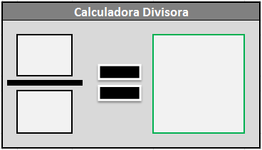
Tratamento de erros
=SEERRO(valor; valor_se_erro)
Calculadora Divisora
Realiza a divisão
Divisão resultou em erro?
Falso
Verdadeiro
Realizar a divisão normalmente.
Exibir a mensagem “Cálculo Inválido”
Notes:
Explique aos alunos o exemplo acima:
Temos um exemplo bem prático, que pode ser aberto no arquivo de exercícios. É uma calculadora que realiza a divisão.
Do lado direito está estruturado, em um fluxograma, o critério a ser feito e o resultado que esta calculadora retornará caso a conta seja válida ou não.
No entanto, se a divisão resultar em um erro, ou seja, se o dividendo dividir por um divisor igual a 0 ou vazio, ou se o usuário digitar o cálculo de forma incorreta ou colocar um valor diferente de número, deverá aparecer a mensagem “Cálculo Inválido”; caso contrário, realizará o cálculo.
Perceba que os erros possíveis para este problema foram previstos, já se sabia por regra que não existe divisão por zero e que o usuário pode não saber usar a calculadora. Sabendo disto, se o usuário inserir no campo do divisor o número zero ou os demais erros previstos, podemos tratar para que ele não veja o erro causado, e sim que ele saiba que esse cálculo é inválido. Para isso, usamos a função SEERRO, pois de forma condicional ela tratará o erro, retornando um valor para caso o valor analisado não aconteça como esperado.

Slide 6
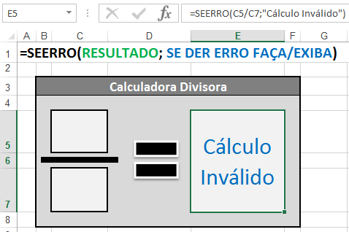
Exemplo
O divisor está sem nenhum valor!
Notes:
Continuação do exemplo...
Mostre aos alunos como é estruturada esta função, neste problema da calculadora divisora.
No valor, foi realizado o cálculo → C5/C7 .
E no valor_se_erro, foi realizado o tratamento através de um texto → “Cálculo Inválido”.
=SEERRO(C5/C7;”Cálculo Inválido”)
O resultado foi “Cálculo Inválido”, porque o campo do divisor está sem nenhum valor, isto ele entende como zero (0). O erro retornado a essa divisão é #DIV/0!

Slide 7
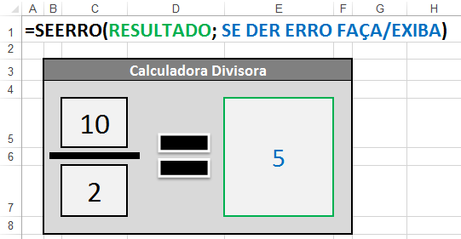
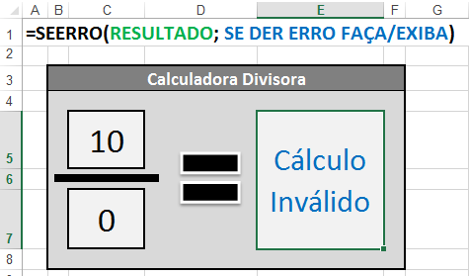
Exemplo
O divisor é o número zero!
Notes:
Explique aos alunos o que está indicado neste slide.
Resumidamente em tópicos, é o que foi explicado no roteiro dos slides anteriores.
Mostre pelas imagens acima o que será retornado quando realizar um cálculo correto de divisão, e quando realizar incorretamente.
Ao final, questione aos alunos “resumidamente, o que é a função SEERRO”, e enfatize estes pontos:
A função SEERRO é utilizada para tratar o erro de qualquer tipo de fórmula/função.
É essencial o uso quando se prevê a ocorrência de erro, em uma determinada situação.
Serve de aviso/alerta para o usuário na ocorrência de qualquer anomalia (ex.: ao inserir o RA no sistema, e o mesmo não encontrá-lo).
Não soluciona o erro, e sim, trata com alternativas ou gatilhos para não exibir o erro.

Slide 8



Sistema de procura no Excel
CADÊ?
Notes:
Dando uma introdução as funções de procura, explique aos alunos que estas funções realizam pesquisas baseadas em uma determinada lista de dados, usando um argumento para retornar um valor correspondente a ele.
Exemplo: Registro de clientes na pizzaria:
Quando o cliente liga para a pizzaria para fazer um pedido de pizza, uma das primeiras perguntas que o atendente realiza é “Qual o número do seu telefone?”. Mas, por que é importante ele saber esta informação?
A partir do telefone, o atendente realiza a procura no banco de dados de registro de clientes para saber o nome, endereço, referência, etc. Por esse fato, quando se liga pela primeira vez em uma pizzaria, eles perguntam o mesmo e fazendo a busca, o telefone não é encontrado em seu registro, então eles perguntam os dados (nome, endereço, referência) para poderem registrar. Numa segunda vez que o cliente ligar para a pizzaria, o atendente o perguntará o número de telefone e com ele será feito a busca no sistema, e ali constará os dados referentes ao telefone, facilitando e agilizando o processo de atendimento.
Esse é o processo que as funções de procura permitem realizar. Facilitando muito para quem trabalha com muitos dados, e precisa realizar a busca de dados específicos que dependem de algum argumento, como, por exemplo, código, telefone, CPF, etc.
Podemos procurar valores, textos, símbolos, números, porcentagens entre outras informações contidas nas planilhas eletrônicas.
Monitor, o vídeo abaixo irá mostrar como fazer “PROCV no Excel: de iniciante a Avançado em 12 exemplos”
<https://www.youtube.com/watch?v=y8giY4Lv7VI>
Esse vídeo tem a duração de 40 minutos e mostra de maneira bastante didática como utilizar a função PROCV e PROCH.

Slide 9
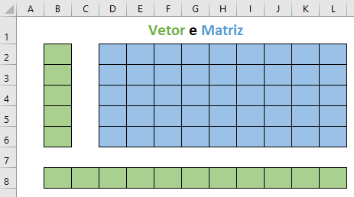
Função PROC
Esta função procura valor em um vetor ou em uma matriz.
Vetor é uma lista de dois ou mais valores, e pode ser exibido em linha ou coluna.
Matriz é um conjunto de valores distribuídos em linhas e colunas, como uma tabela.
Notes:
Explique para os alunos que a função PROC é uma variante das funções PROCV e PROCH, e é utilizada quando desejamos recuperar dados relacionados a uma listagem de valores dispostos em ordem crescente. A sua principal vantagem sobre as funções mencionadas anteriormente é que ela não restringe a disposição dos dados a uma única região na planilha, ou seja, por exemplo, você pode ter a coluna de dados de procura na B2:B6, mas o valor de retorno está na coluna K2:K6, dados em locais separados.
Esta, permite trabalhar com a procura em vetor (linha ou coluna) ou em matriz, isto é, os dados podem estar distribuídos em uma tabela na forma vertical ou horizontal. Por conta disso, possui duas sintaxes que podem ser verificadas ao ativar a função em uma célula, dependendo do tipo de dado e quantidade de argumentos a serem colocados. O Excel então determina o tipo de sintaxe utilizado.
A função PROC pesquisa pelo valor desejado no intervalo de pesquisa e devolve o valor correspondente no intervalo de valores. Os valores no intervalo de pesquisa devem estar classificados em ordem crescente. Se o valor pesquisado é menor que todos os elementos do intervalo de pesquisa, a função devolverá o valor de erro #N/D!. Se não for possível encontrar uma correspondência exata entre o valor pesquisado e os elementos do intervalo de pesquisa, PROC devolverá o menor valor mais próximo do valor pesquisado.
Ilustre para os alunos o que é um vetor (conforme na imagem acima, temos uma tabela vertical – somente com uma coluna, e uma tabela horizontal – somente com uma linha) e o que é matriz (um tabela composta por duas ou mais linhas e colunas). Esta ilustração facilitará o entendimento dos alunos, fazendo com que eles saibam na hora de selecionar os dados que o argumento que pede vetor significa que é uma lista de dados na vertical ou na horizontal, e se o argumento pedir uma matriz significa que a seleção será maior.
Em resumo, a sintaxe vetorial é ideal quando temos o local de pesquisa distante em linha e/ou coluna do local de retorno.
Lembrando que a sintaxe matricial sempre utilizará a primeira coluna à esquerda para a procura do valor desejado e a última coluna à direta como retorno de valor, isso para matrizes em que os dados estejam na horizontal, se os registros de dados estiverem na vertical, então a função utilizará a primeira linha para pesquisa e retornará a última linha.

Slide 10
Função PROC
=PROC(valor_procurado; vetor_proc; [vetor_result])
Procura um valor em um vetor (função vetorial) e retorna um valor na mesma posição.
valor_procurado – É o valor que a função procura no primeiro vetor;
vetor_proc – Intervalo de uma linha ou uma coluna que contém o valor a ser procurado;
vetor_result – Intervalo de uma linha ou uma coluna que contém o resultado correspondente.
Notes:
Esta primeira sintaxe da função PROC realiza a busca de valores distribuídos na vertical ou na horizontal, ou seja é uma função vetorial.
Verifique acima que cada argumento já tem o nome do que precisa:
valor_procurado – é o dado/argumento que é preciso ser procurado na lista de dados para poder retornar outro dado (ex.: telefone do cliente);
vetor_proc – é a lista de dados em que será procurado esse dado/argumento (ex.: Telefones);
vetor_result – é a lista em que está o que se deseja retornar do valor procurado (ex.: nome do cliente/endereço).

Slide 11
Função PROC
=PROC(valor_procurado; matriz)
Procura um valor em uma matriz (função matricial) na primeira coluna à esquerda e retorna um valor na mesma posição da última coluna à direita.
valor_procurado – É o valor que a função procura na matriz;
matriz – Intervalo de células que contém os valores em que a função retornará como resultado.
Notes:
Esta segunda sintaxe da função PROC realiza a busca de valores distribuídos em uma tabela (linhas e colunas), ou seja é uma função matricial.
Verifique acima que cada argumento já tem o nome do que precisa:
valor_procurado – é o dado/argumento que é preciso ser procurado na matriz de dados para poder retornar outro dado (ex.: telefone do cliente);
matriz – é o conjunto de dados em linhas e colunas, e deve-se selecionar juntamente a coluna em que está localizado o valor_procurado (ex.: a tabela em que está os telefones e nome/telefone do cliente).

Slide 12
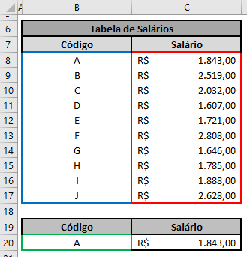
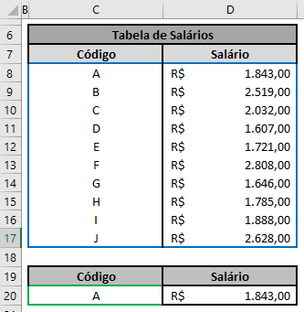
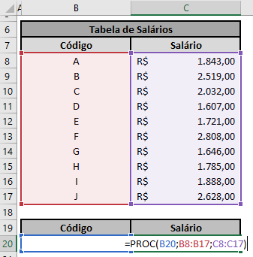
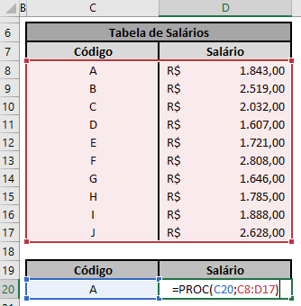
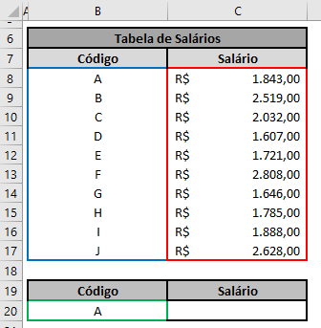
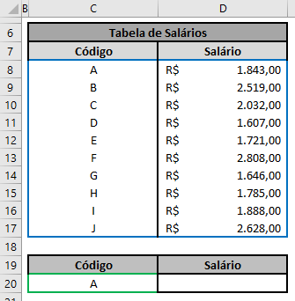
Exemplo – PROC
Notes:
Temos neste slide dois exemplos da aplicação da função PROC.
O primeiro é utilizando a sintaxe vetorial, e a segunda é utilizando a sintaxe matricial.
Neste slide possui animação que representa como é construída cada uma das sintaxes. Monitor, avalie com os alunos e ensine na prática o que foi demonstrado aqui, no arquivo de exercícios.

Slide 13
Função PROCV
=PROCV(valor_procurado; matriz_tabela; núm_índice_coluna; [procurar_intervalo])
Procura um valor em um intervalo na vertical.
valor_procurado – É o valor que a função procurará na tabela;
matriz_tabela – É a matriz em que está localizado o valor_procurado e o que queremos retornar;
núm_índice_coluna – É o número correspondente a coluna em que está o resultado desejado, dentro da matriz_tabela;
procurar_intervalo – Equivale ao tipo de correspondência do retorno: aproximada ou exata.
Notes:
Explique aos alunos que a função PROCV é uma das funções de procura mais utilizadas para retorno de valores de uma banco de dados. Normalmente, os tipos de tabela de registros são no formato vertical, em que os títulos das colunas estão na primeira linha e nas restantes linhas estão as informações. É neste tipo de tabela que a função PROCV realizará a procura de dados.
Como seu próprio nome define: PROCV = Procura Vertical
Esta função permite realizar a procura para intervalos exatos ou aproximados, estes dois casos serão trabalhados durante os exercícios desta oficina. Intervalos aproximados são referentes a dados que não se sabe exatamente que valor será procurado numa lista de dados, por exemplo quando se trabalha com estimativas de valores. Para intervalo aproximados (Verdadeiro), os dados da coluna onde se encontra o valor_procurado precisam estar em ordem crescente.
*Procurar_intervalo: ao chegar nesse argumento o Excel mostrará duas opções:
VERDADEIRO: supõe que a primeira coluna na tabela está classificada em ordem alfabética ou numérica e, em seguida, procura o valor mais próximo. Esse será o método padrão, se você não especificar um.
FALSO: procura o valor exato na primeira coluna.
A função em sua forma descritiva:
=PROCV(valor que você deseja pesquisar; intervalo no qual você deseja pesquisar o valor; o número da coluna no intervalo contendo o valor de retorno; correspondência exata ou correspondência aproximada – indicado como 0/FALSO ou 1/VERDADEIRO).

Slide 14
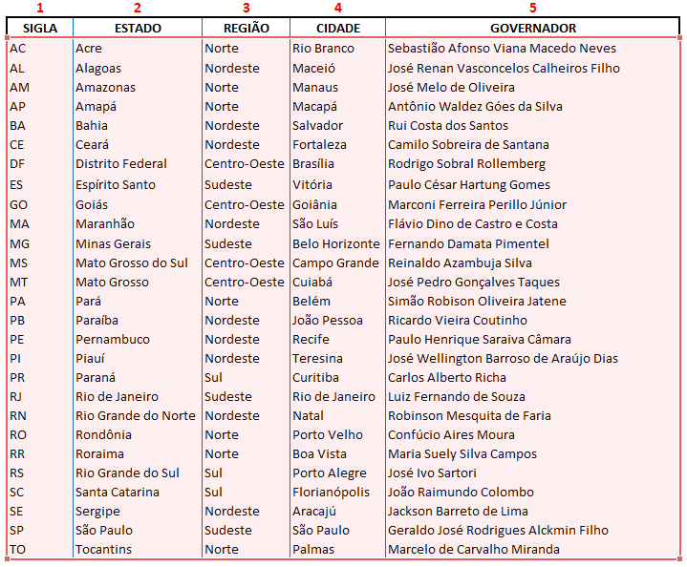
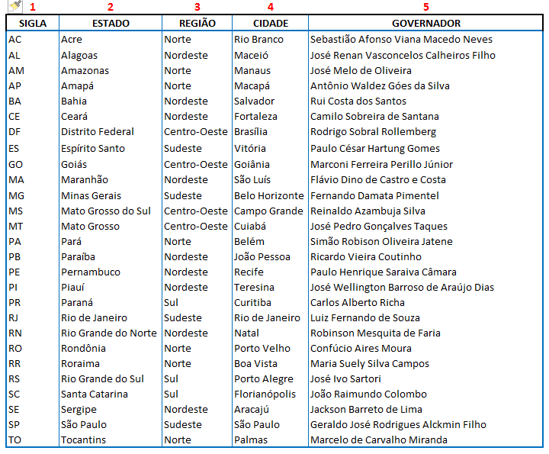




Exemplo – PROCV
Notes:
Temos aqui um exemplo da aplicação da função PROCV.
Analise com os alunos este exemplo que é exposto com animação para que possa ver o desenvolvimento completo da função nos dois campos: Governador e Cidade.

Slide 15
Função PROCH
=PROCH(valor_procurado; matriz_tabela; núm_índice_linha; [procurar_intervalo])
Procura um valor em um intervalo na horizontal.
valor_procurado – É o valor que a função procurará na tabela;
matriz_tabela – É a matriz em que está localizado o valor_procurado e o que queremos retornar;
núm_índice_coluna – É o número correspondente a linha em que está o resultado, dentro da matriz_tabela;
procurar_intervalo – Equivale ao tipo de correspondência do retorno: aproximada ou exata.
Notes:
Explique aos alunos que a função PROCH utiliza o tipo de tabela em formato horizontal, onde os títulos das linhas estão na primeira coluna e nas restantes colunas estão as informações.
Após ter aprendido a função PROCV, é muito mais fácil de aplicar a função PROCH, pois o que muda é a colocação da tabela e, consequentemente, a posição da informação a selecionar.
Como seu próprio nome define: PROCH = Procura Horizontal
Esta função também permite realizar a procura para intervalos exatos ou aproximados, estes dois casos serão trabalhados durante os exercícios desta oficina.
A função em sua forma descritiva:
=PROCH(valor que você deseja pesquisar, intervalo no qual você deseja pesquisar o valor, o número da linha no intervalo contendo o valor de retorno, correspondência exata ou correspondência aproximada – indicado como 0/FALSO ou 1/VERDADEIRO).

Slide 16
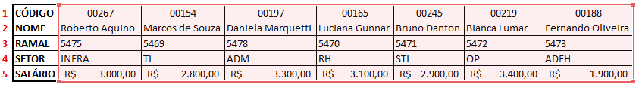
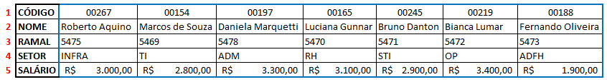
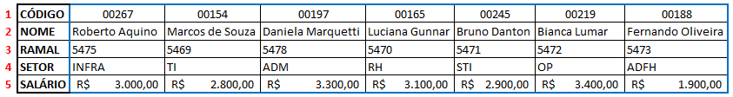






Exemplo – PROCH
Notes:
Temos aqui um exemplo da aplicação da função PROCH.
Analise com os alunos este exemplo que é exposto com animação para que possa ver o desenvolvimento completo da função nos quatro campos: Nome, Ramal, Setor e Salário.

Slide 17

PROC, PROCV e PROCH
Para realizar a pesquisa com valores aproximados, é necessário deixar a coluna/linha de pesquisa em ordem crescente ou alfabética.
A função PROCV não pesquisa ou retorna valores que estiverem à esquerda da coluna que está sendo procurado.
A função PROCH não pesquisa ou retorna valores que estiverem acima da linha que está sendo procurado.
Notes:
Reforce que as funções não realizam pesquisa sobre os valores que estiverem à esquerda ou acima do valor procurado e que, para pesquisas aproximadas, é necessário que a linha ou coluna de pesquisa esteja em ordem crescente ou alfabética.

Slide 18

VAMOS PRATICAR!
Notes:
Após o término das apresentações dos slides, abra com os alunos o arquivo de exercícios .xlsx, e demonstre na prática cada funcionalidade apresentada nesta oficina.
Tire as dúvidas dos alunos, conforme forem desenvolvendo.

Slide 19
Funções de data, hora e formato (máscara).
Até a próxima Oficina!
Notes:
Monitor, informe aos alunos o tema da próxima Oficina.
Finalize a oficina, agradecendo a participação!

